Slide 1
美洲华语第四册
第一课（简体）

Slide 2
第一周

Slide 3
课前活动
请同学说一说他们是如何把字记起来的

Slide 4
趣味说文解字
第一冊字的对话
大
人
一
人把手打开就变大了!
尖
大
小
下面大，上面小，就会尖!
明
日
月
太阳出来了，月亮也过去了，又是明亮的一天。
男
田
力
在田里出力的是男人。

Slide 5
趣味说文解字
第二冊字的对话
果
木
田
长在树上的农田就是果田。
信
亻
言
只要是人说出口就要有信用。
海
水
每
每天都有水的地方就是海。
想
木
目
心
一个人靠着树想事情。

Slide 6
趣味说文解字
第三冊字的对话
问
门
口
门前有人开口問事情。
间
门
日
太阳從門间透光。
记
言
己
自己把话说出來才记得住。
秋
禾
火
秋天最容易让禾苗着火。
同学还想到什么趣味字呢?

Slide 7
课文(1) 字的对话
（听一听）
推廌影片：汉字动画-六书篇 https://www.youtube.com/watch?v=0oheDKBzVF0

Slide 8
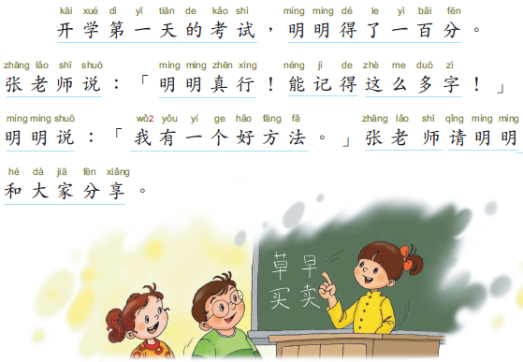
听一听

Slide 9
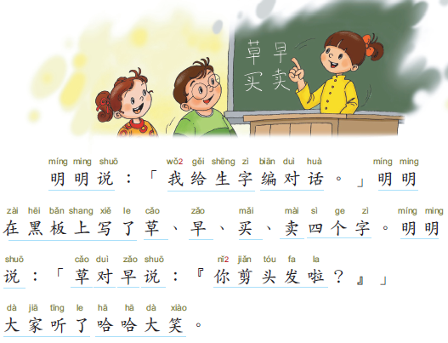
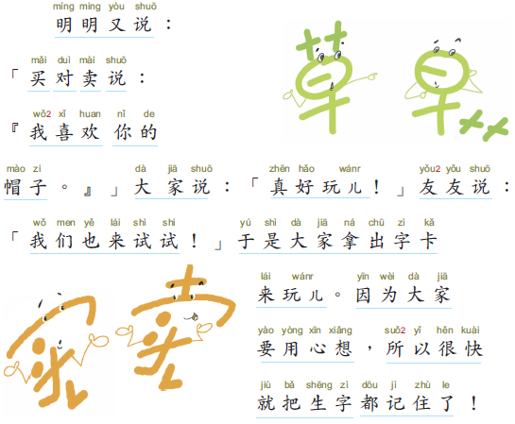
听一听

Slide 10
听一听

Slide 11
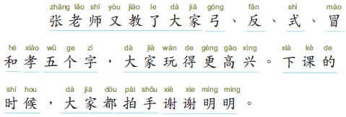
弓
反
式
冒
孝
听一听

Slide 12
课文听力
请学生看课本听课文朗读
草
早
買
賣
弓
反
式
冒
孝

Slide 13
课文(1)字的对话
（想一想）
请同学回答问题

Slide 14
请学生听完课文朗读後，回答问题
１. 开学第一天明明什麽考试得了一百分？
２. 明明教大家哪四个字？
３. 明明用什么方法记住生字？
４. 草对早说什么？
５. 买对卖说什麽？

Slide 15
第一周生字

Slide 16

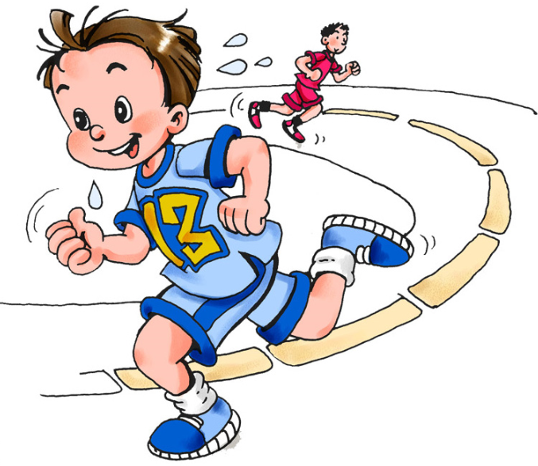
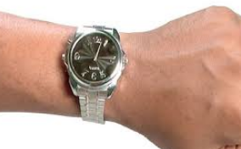
第一个
第一
第
你常来加州吗?
回答问题

Slide 17
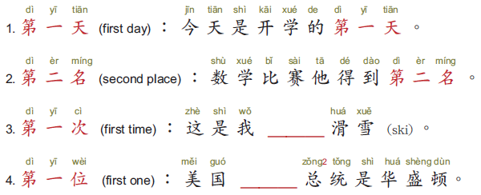
第
第一个
第一

Slide 18
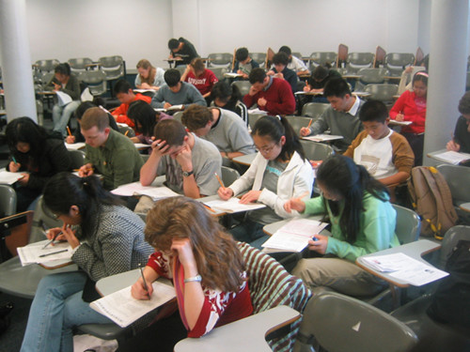
考卷
考试
Wiki.org

Slide 19

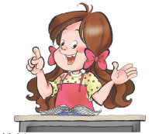
式
讠
讠
式
試試看
谁能用这个生词造句?
回答问题

Slide 20
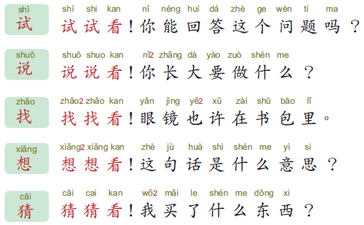

Slide 21

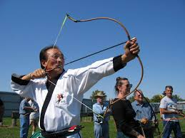
弓
长
张
弓
长
把弓箭长长地拉开就能张开弓箭
Wiki.org

Slide 22
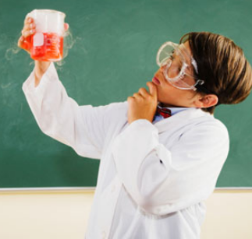
方法
去
这个方法很好你是怎麽想到的?
回答问题

Slide 23

法律

Slide 24
口
大
戶
斤
因為…所以…
你昨天怎麽没来上学?
回答问题

Slide 25
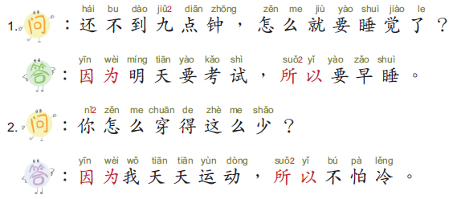
因為…所以…

Slide 26
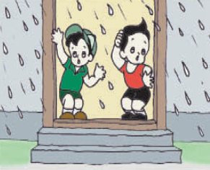
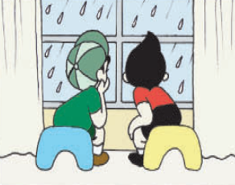
說說看:
因為…所以…

Slide 27
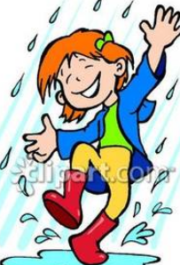
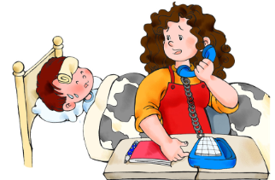
說說看:
因為…所以…

Slide 28
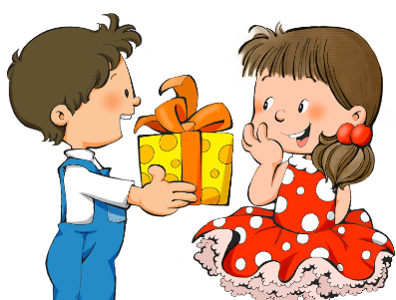

說說看:
因為…所以…

Slide 29
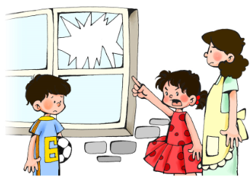

說說看:
因為…所以…

Slide 30
說說看:
因為…所以…

Slide 31
第二周

Slide 32
说故事－
你们都是天才
请到美洲华语网站下载ppt
或利用美洲华语创作天地 http://blog.huayuworld.org/meizhouworld
可先让学生只看图片，请学生用中文把故事说出来，利用大家的想像力，再看文字或听故事以强化对故事的了解。

Slide 33
第二周生字

Slide 34

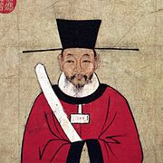
帽
巾
冒
感冒
帽子

Slide 35
弓
长
张
弓箭

Slide 36
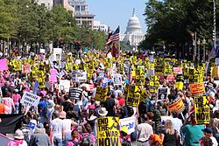
反对
Wiki.org反戰
为什么哥哥不高兴?
因为…
回答问题

Slide 37
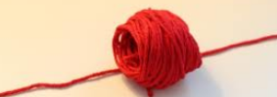
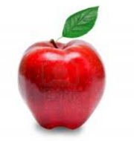

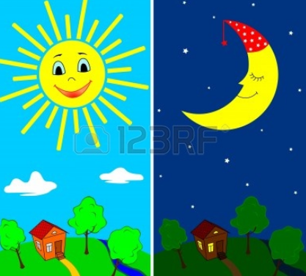
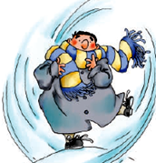
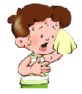
相反

Slide 38
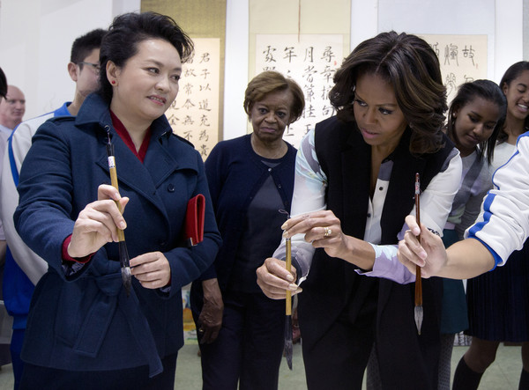
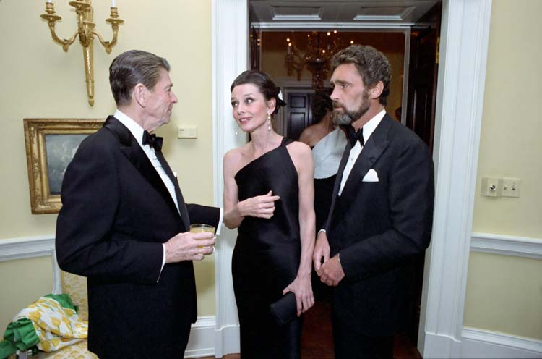
式
讠
试
握笔的方式
正式
Wiki.org
ETtoday News

Slide 39
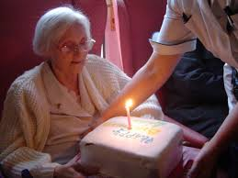
孝
孝顺
小张真孝顺
回答问题

Slide 40

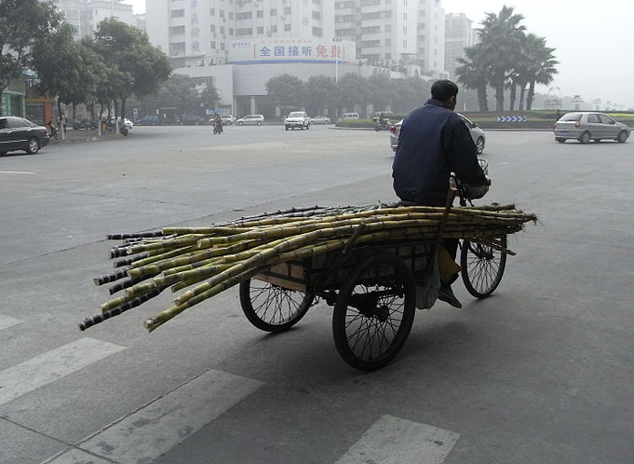
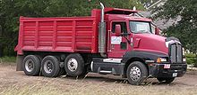
好
更好

Slide 41
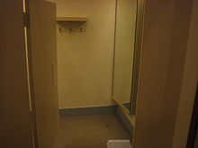
更衣室

Slide 42
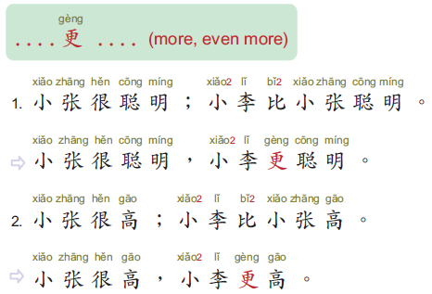

Slide 43
认识感叹字

Slide 44
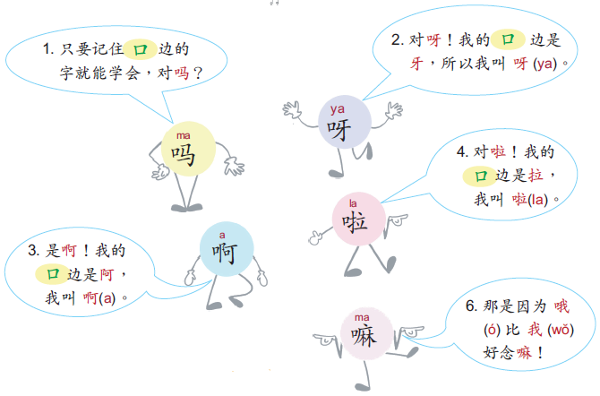
口
牙
呀!
口
马
吗?
口
阿
啊!

Slide 45
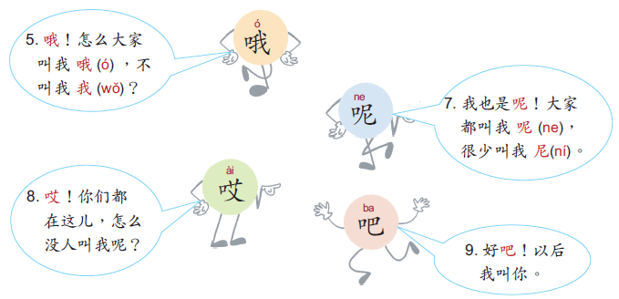
口
我
哦!
口
拉
啦!
口
麻
嘛!

Slide 46
口
艾
哎!
口
尼
呢?
口
巴
吧!

